Slide 1
La spécialité HLP: Humanités, Littérature, Philosophie.
Pour être vraiment Humain
…Libre
…Parfait !

Slide 2
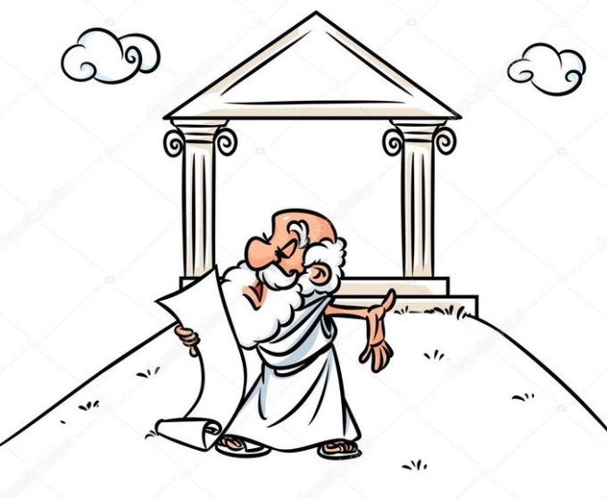
Comment convaincre ?
Puis-je apprendre à bien parler en public ?
Comment démasquer les manipulations du discours ?

Slide 3
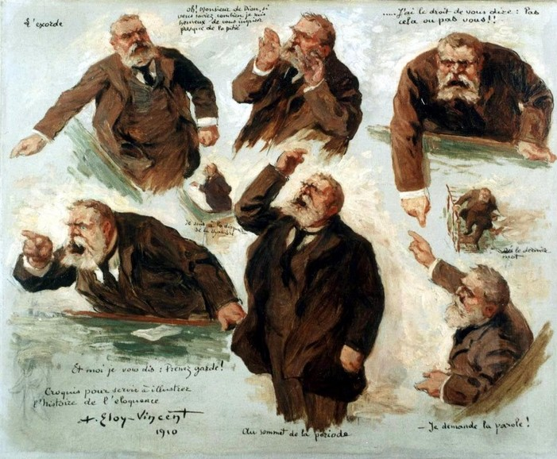
Avec la spé HLP…
Devenez un véritable orateur !
L’art de la parole n’aura plus de secrets pour vous !

Slide 4
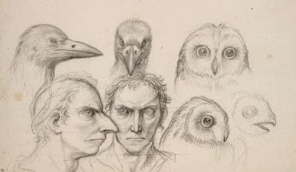
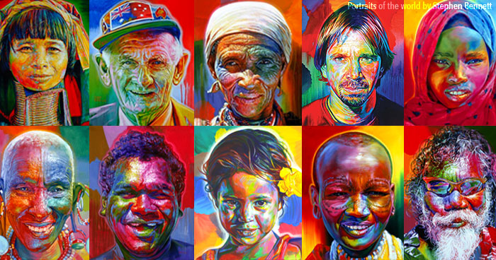
Quelle est la différence entre l’homme et l’animal ?
La diversité des cultures oppose-t-elle les hommes ?

Slide 5
Vous être intrigué par le monde animal ?
Vous aimez voyager ?
Avec la spé HLP…
explorez la richesse de la culture humaine,
à travers les textes et les œuvres d’art !

Slide 6
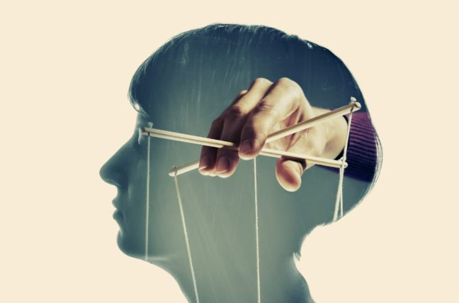
Qui suis-je ?
Suis-je vraiment libre d’être ce que je suis ?
Faut-il se démarquer
pour être soi-même ?

Slide 7
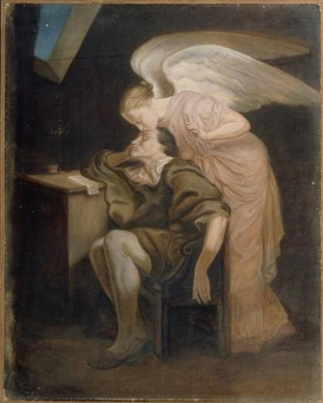
Vous êtes intéressé par la psychologie ?
Vous aimez lire, aller au cinéma
et explorer la complexité des sentiments ?
Les grands auteurs se sont posé les mêmes questions que nous…
et nous livrent leur réflexion dans les romans, les poèmes, les films…

Slide 8
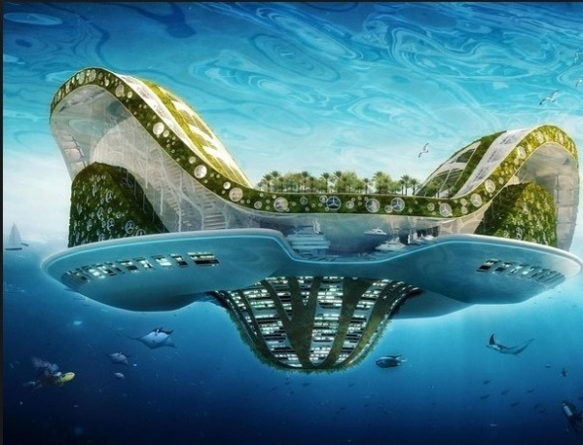
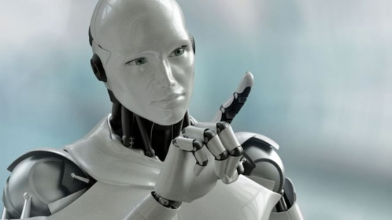
Peut-on espérer un monde meilleur ?
Plus de technique mais plus de violence…
l’humanité a-t-elle vraiment progressé ?
Transhumanisme, robots, intelligence artificielle…
l’homme sera-t-il un jour tout-puissant ?

Slide 9
Vous lisez de la SF et l’avenir de la technique vous inquiète ?
Vous êtes écœuré par la pollution et la violence humaine ?
Avec la spé HLP…
Nous y réfléchirons ensemble !

